Slide 1




En Recuerdo
de
Demis Roussos
JOSE LUIS

Slide 2
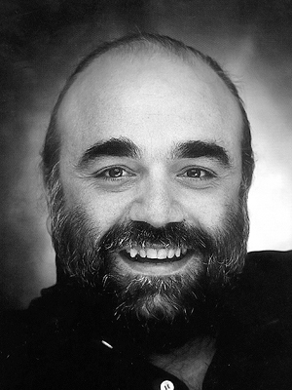

Roussos fallece la mañana del 25 de enero de 2015 en un hospital privado de Atenas, Grecia.
Su muerte fue confirmada un día después por su amigo, el periodista Nikos Aliagas quien difundió la noticia con un tweet tanto en Grecia como en Francia, también confirmada el mismo día por su hija, quien dio a conocer la noticia a los medios griegos y franceses.

Slide 3
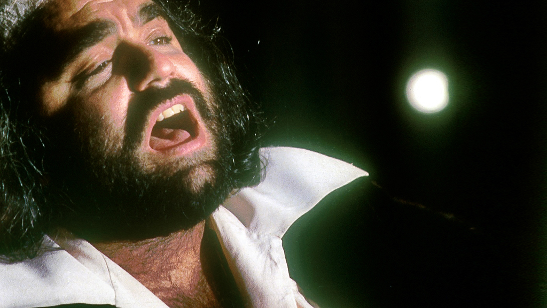

Slide 4

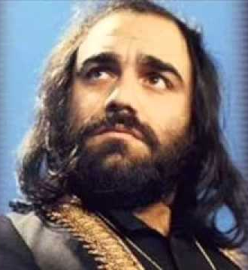
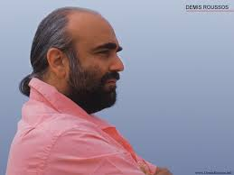

Slide 5
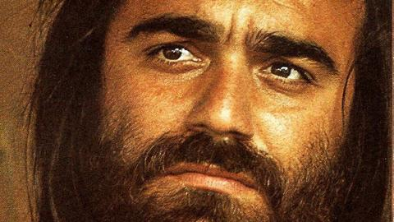

Slide 6
Artemios Ventouris Roussos, más conocido como Demis Roussos (Alejandría, 15 de junio de 1946 - Atenas, 25 de enero de 2015), fue un cantante y artista griego nacido en Egipto.

Slide 7
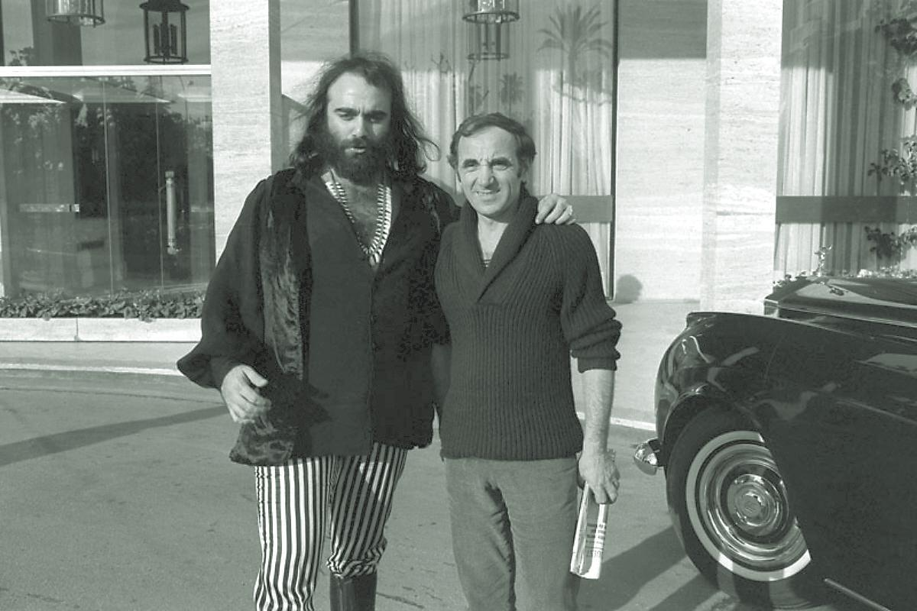

Slide 8
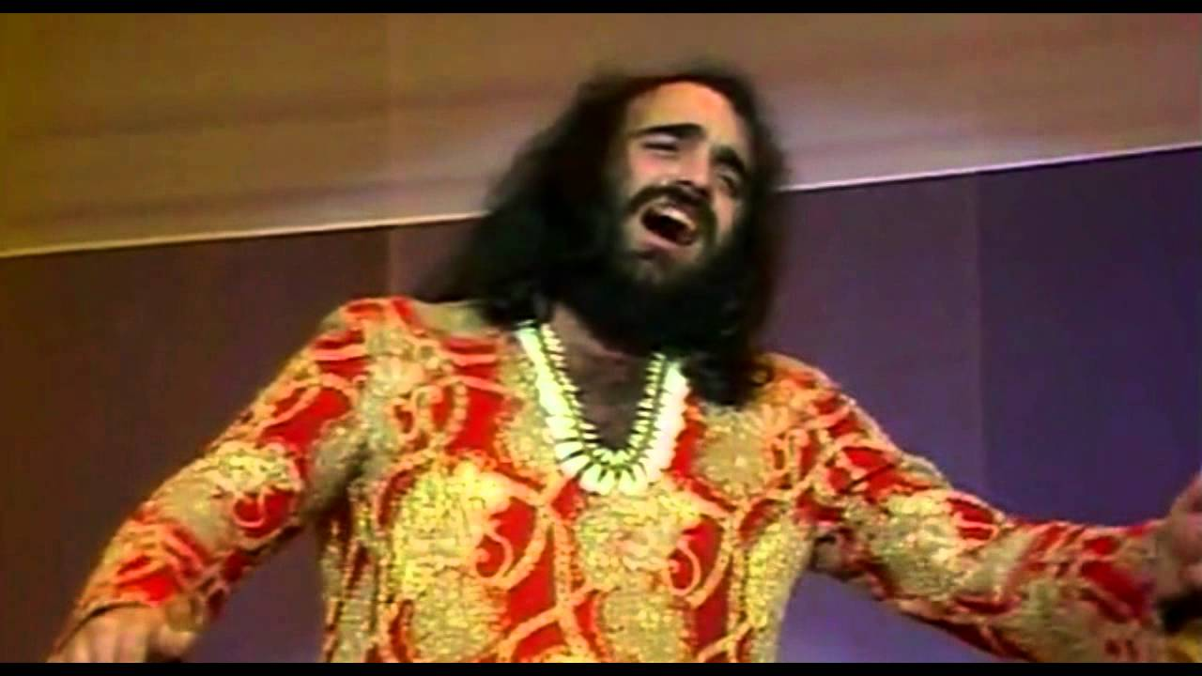

Slide 9
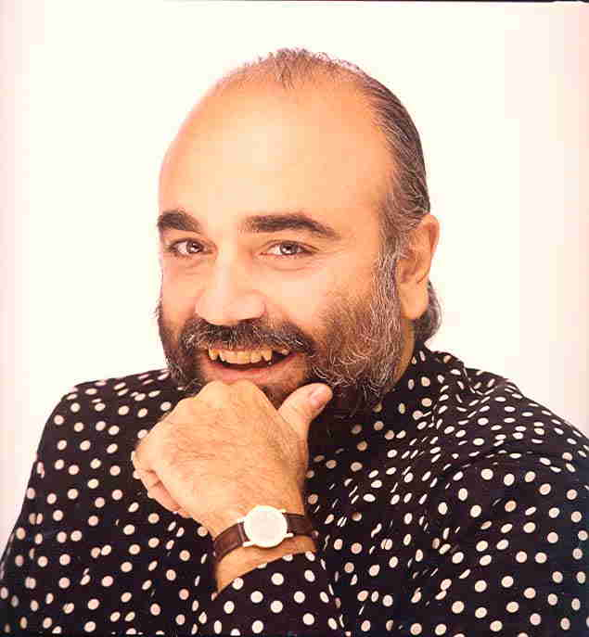
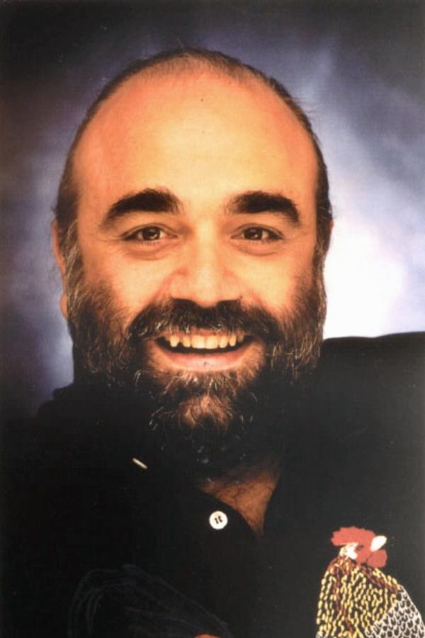

Slide 10
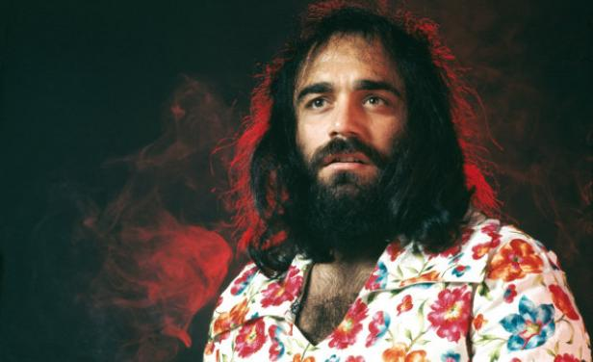

Slide 11
Nació en Egipto, hijo de una familia griega expatriada. Sus padres, Yorgos y Olga, también nacieron en Egipto y crecieron en Alejandría. Tras perderlo todo debido a las políticas del gobierno de Gamal Abdel Nasser, regresaron a Grecia después de la Guerra de Suez. Su madre, Olga, es más conocida con el nombre artístico de Nelly Mazloum.

Slide 12
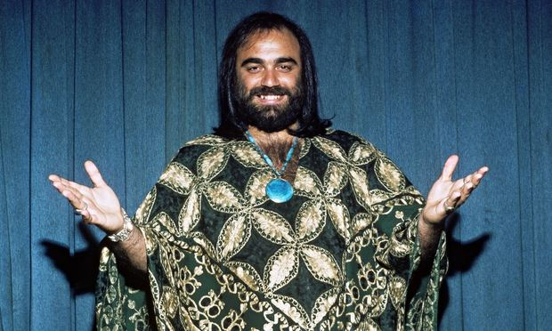

Slide 13
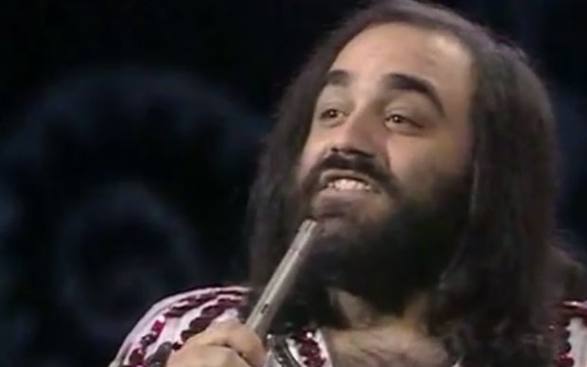

Slide 14
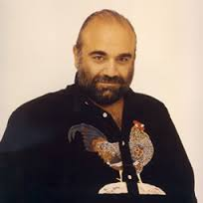
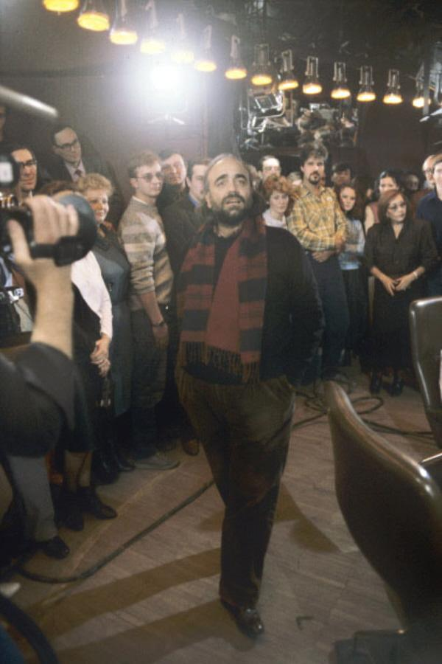

Slide 15
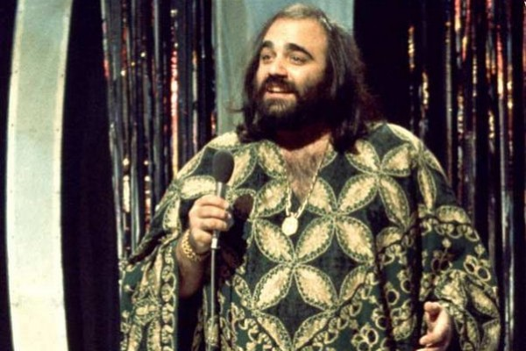

Slide 16
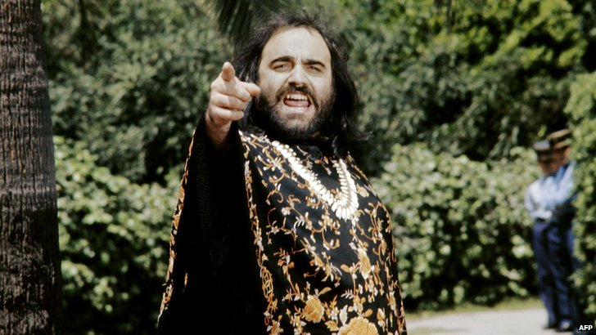

Slide 17
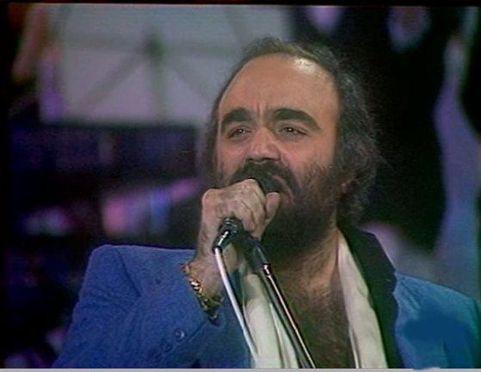

Slide 18
Depresión
En 1982 fue coautor del libro A Question of Weight junto con su amiga íntima Veronique Skawinska en el cual narra sinceramente su lucha contra la obesidad. Durante la década de 1980 atravesó un período improductivo debido a su batalla contra la depresión.

Slide 19
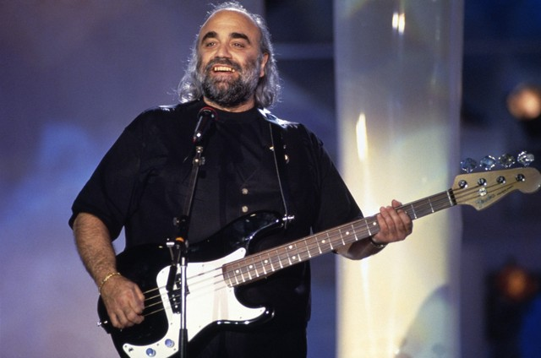

Slide 20
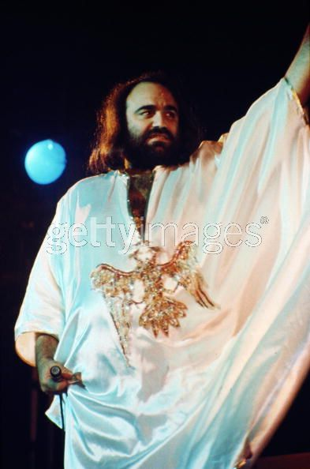
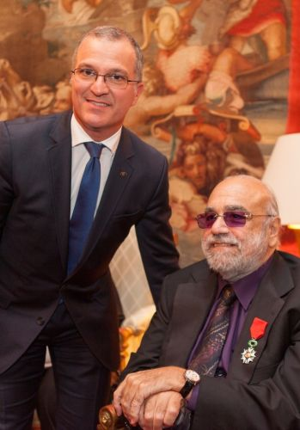

Slide 21
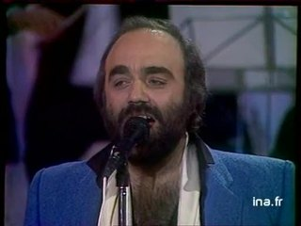

Slide 22
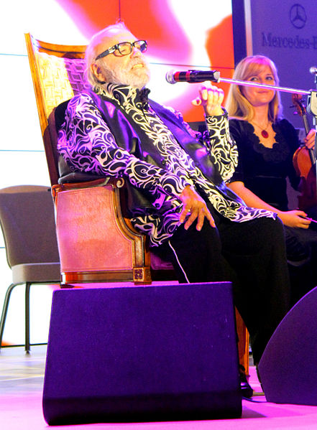
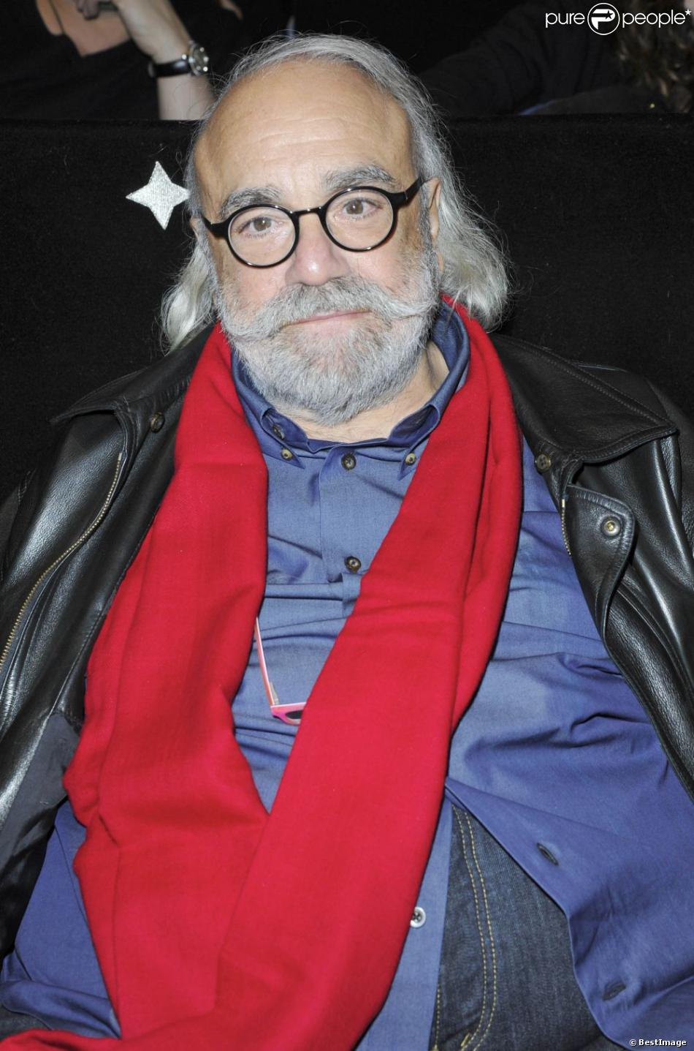

Slide 23
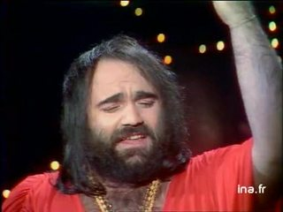

Slide 24
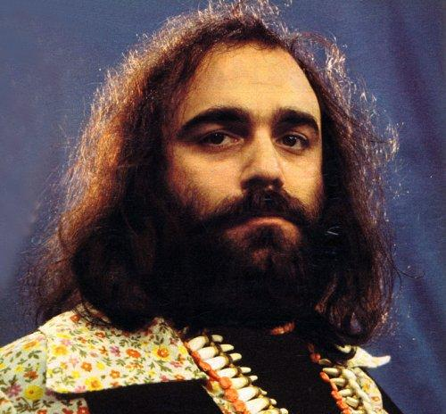

Slide 25
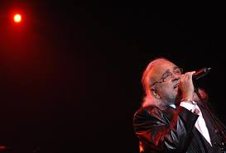

Slide 26
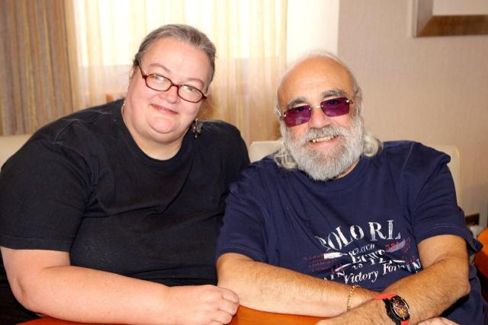

Slide 27
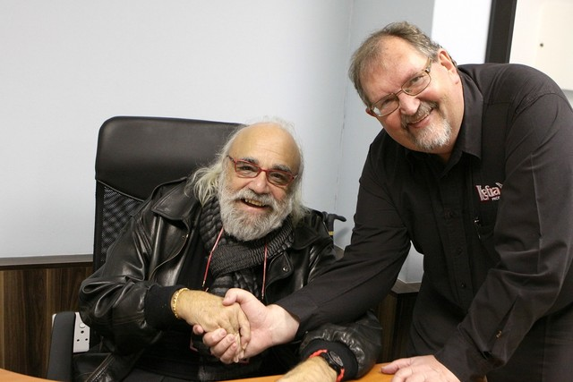

Slide 28
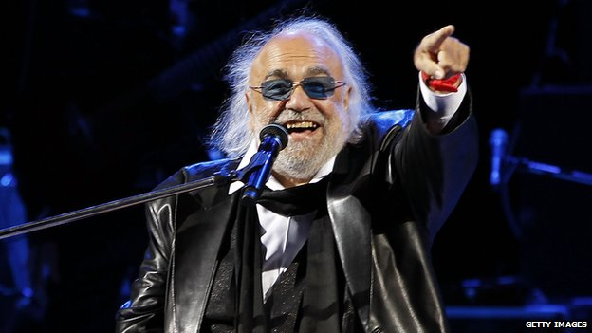

Slide 29
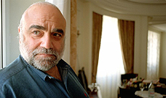

Slide 30
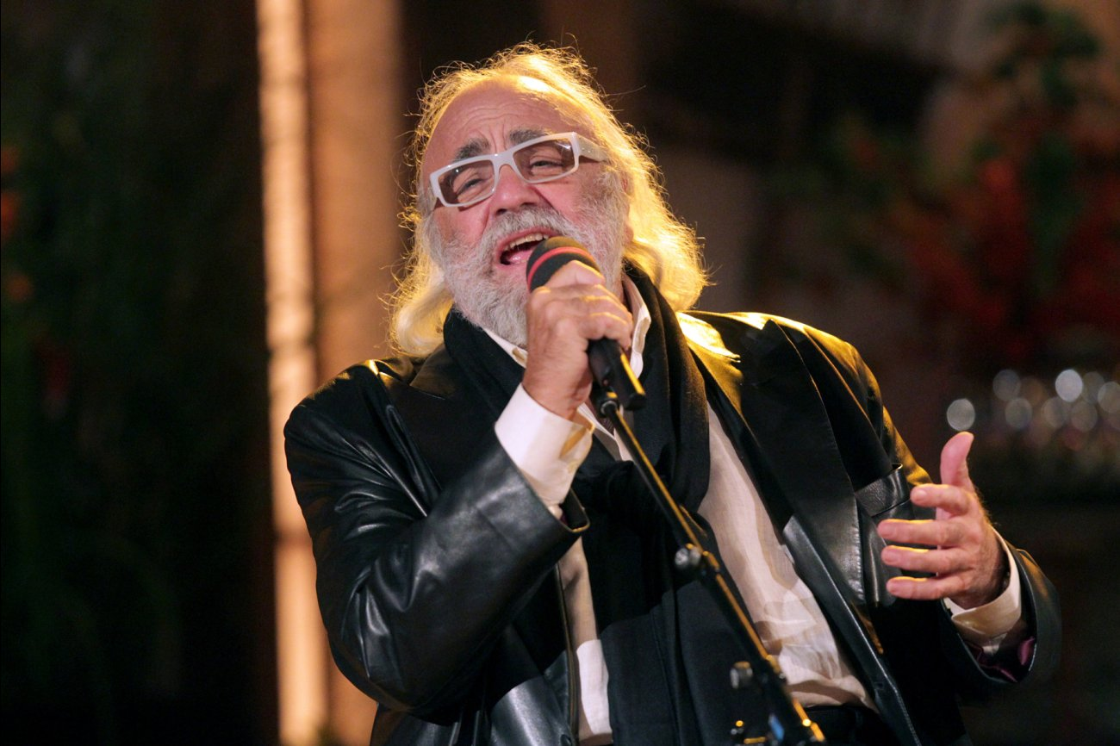

Slide 31
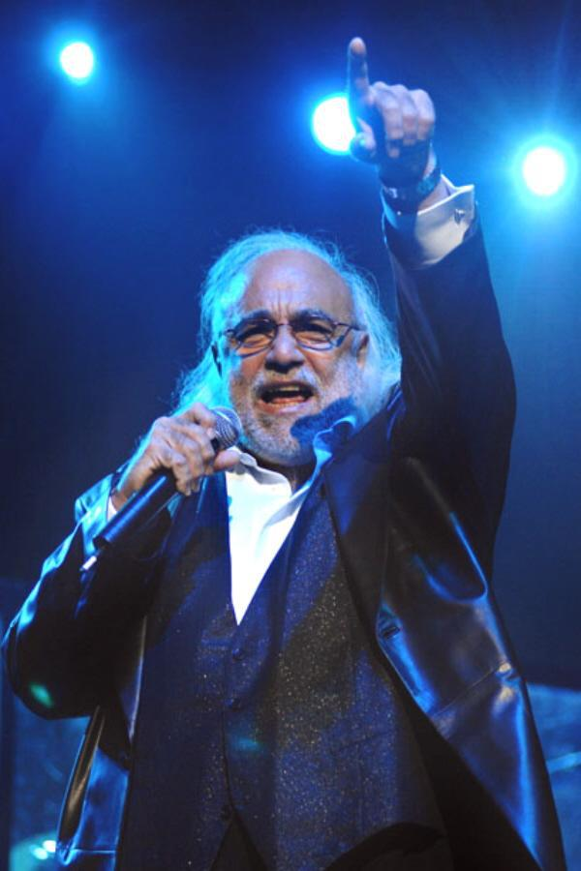

Slide 32
secuestro aéreo
Fue uno de los pasajeros del vuelo TWA 847, que fue secuestrado el 14 de junio de 1985. En su momento fue muy conocido el hecho de que los secuestradores celebraron su cumpleaños con él, al quedar impresionados por tener como rehén a una de las celebridades de Oriente y Europa.

Slide 33
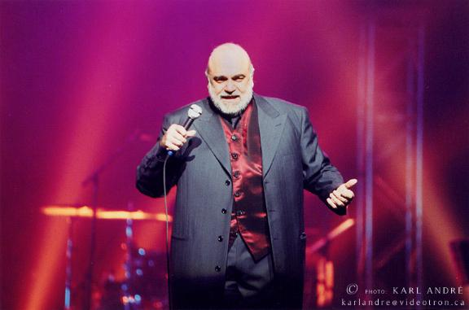

Slide 34
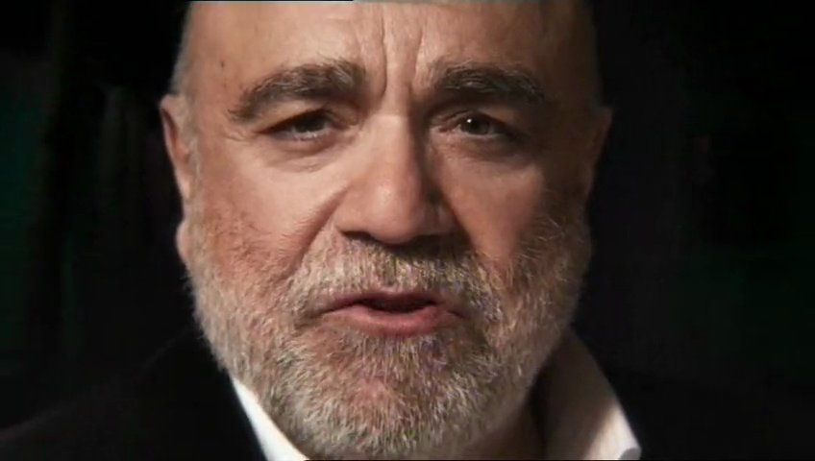

Slide 35
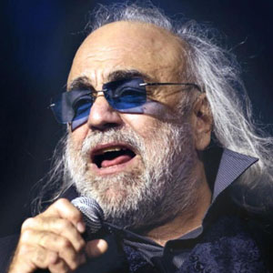

Slide 36
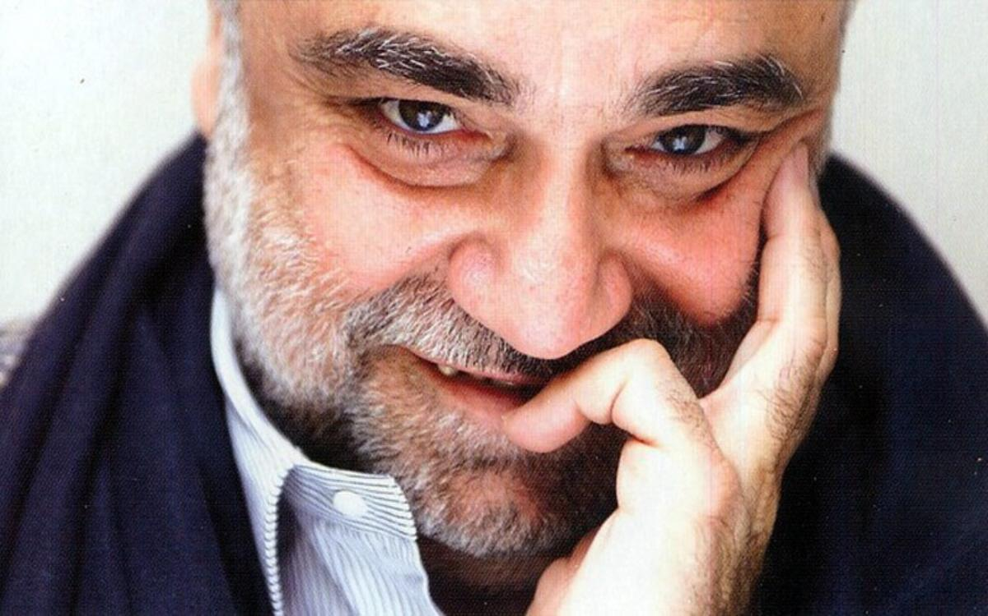

Slide 37
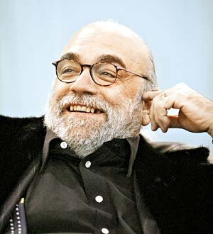

Slide 38


Slide 39
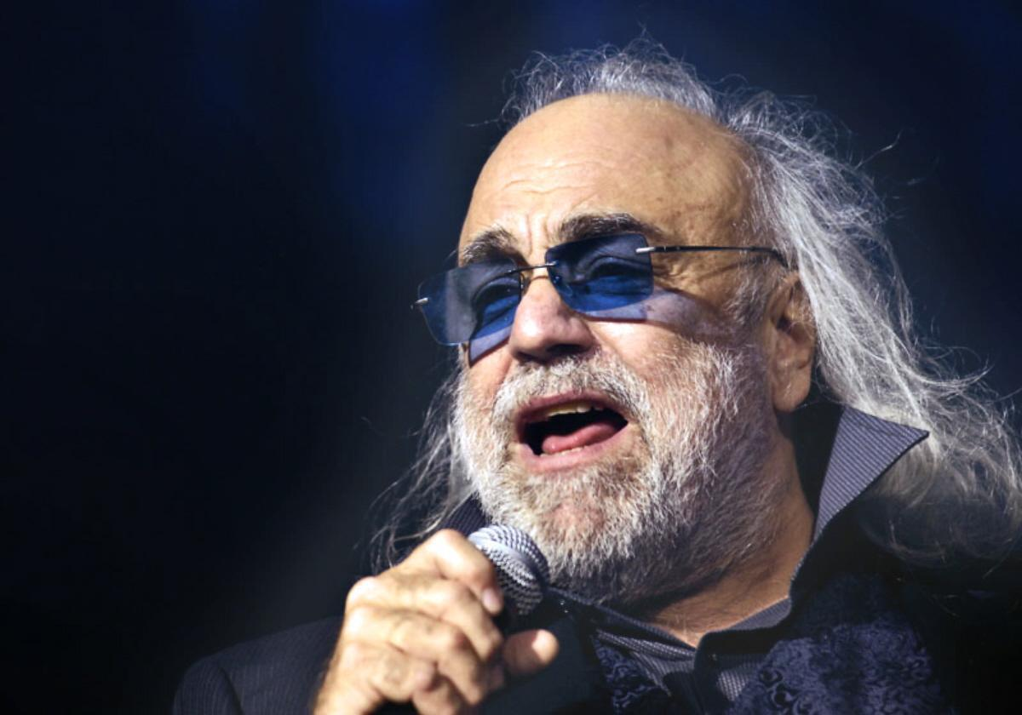

Slide 40


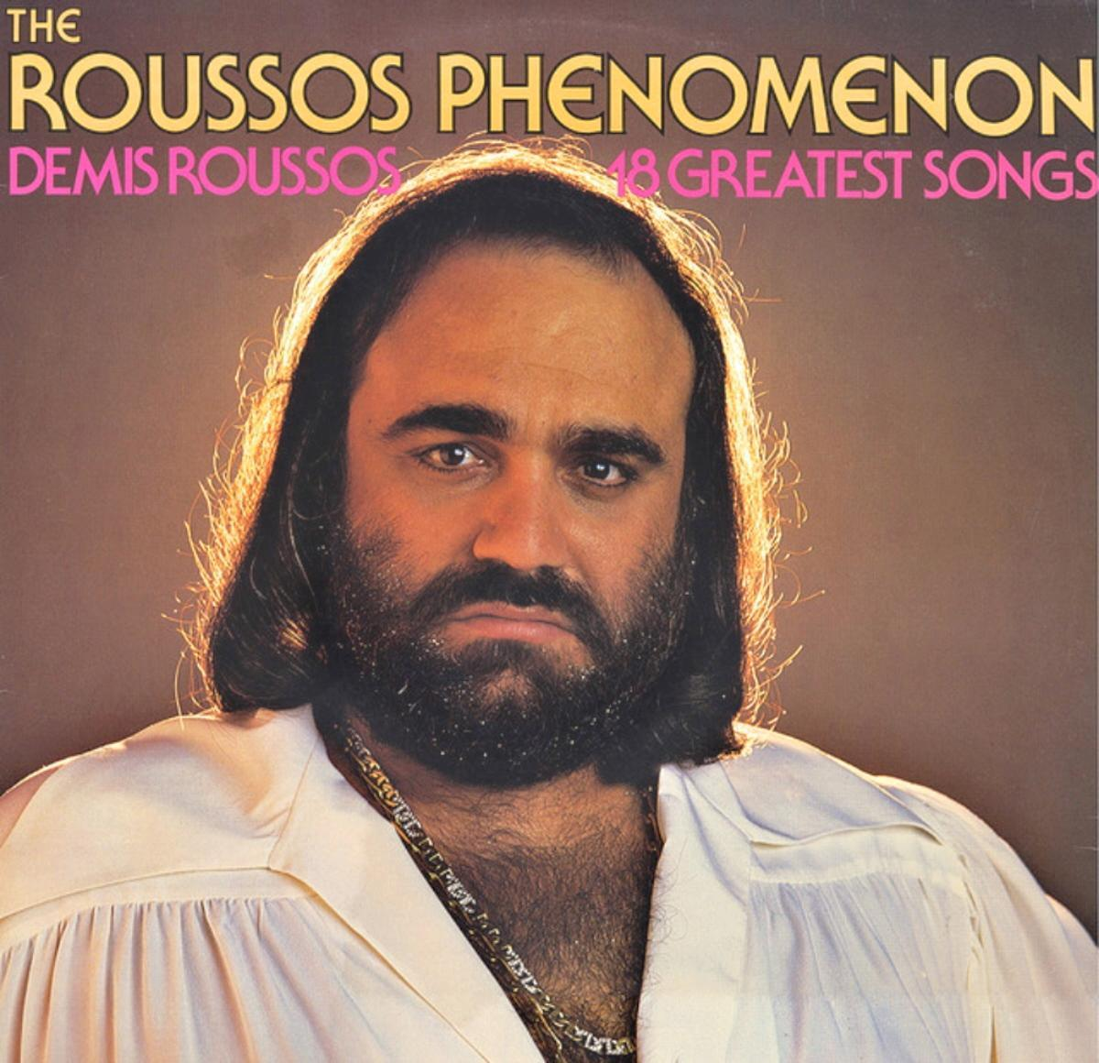

Slide 41
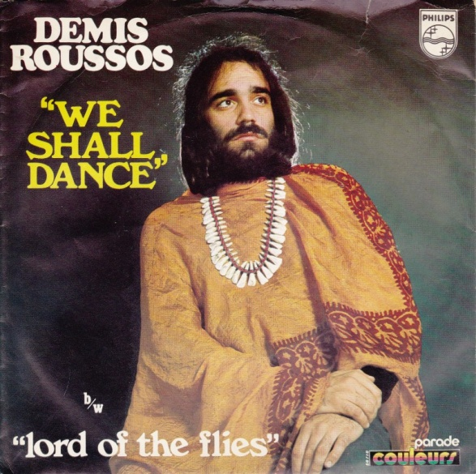

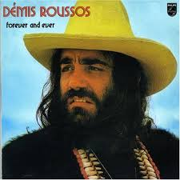



Slide 42

  Demis Roussos
  DESCANSE
  EN PAZ
JOSE LUIS

Slide 43



Accede a la sección que desees desde aquí:
Propia Creación
De la Red
Dedicatorias | Fechas Especiales | Graciosos
Historia y Arte | Lugares | Musicales
Naturaleza y Ciencias | Política | Reflexión
Religiosos | Románticos | Salud
Dedicatorias | Fechas Especiales | Graciosos
Historia y Arte | Lugares | Musicales
Naturaleza y Ciencias | Política | Reflexión
Religiosos | Románticos | Salud
Si deseas recibir pps periódicamente en tu correo electrónico subscríbete aquí:

